Slide 1
C++程序设计

Slide 2
算法的基本控制结构
if选择语句
switch选择语句
循环语句
循环嵌套
应用举例

Slide 3
算法的基本控制结构

Slide 4
算法的基本控制结构
算法
可以简单的理解为按照特定顺序执行的计算机操作指令。
伪代码
采用类似计算机语言的分句格式，以自然语言描述算法。
伪代码可以帮助开发人员理清思路。

Slide 5
算法的基本控制结构
如果（a>b）{
则执行A语句
}否则{
执行B语句
}

Slide 6
算法的基本控制结构
程序的三种基本控制结构
（1）顺序结构
（2）选择结构
（3）循环结构

Slide 7
算法的基本控制结构
流程控制语句
选择语句：if..else、switch
循环语句：while、for 、do..while
转向语句：break、continue
转向语句往往配合循环语句使用。

Slide 8
算法的基本控制结构
if选择语句

Slide 9
算法的基本控制结构
if…else…
1、没有else分支
2、双分支
3、多分支
4、if 语句的嵌套

Slide 10
算法的基本控制结构
1、没有else分支
例如：问问屏幕前的人喜不喜欢学习C++？喜欢就给一颗爱心。
if (表达式){
语句；
}
if (表达式)
语句；

Slide 11
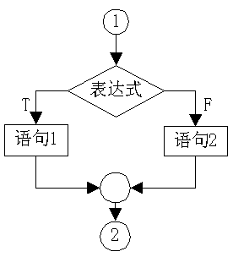
算法的基本控制结构
2、双分支
if (表达式){
语句1；
}else{
语句2；
}
例如：问问屏幕前的人喜不喜欢学习C++？喜欢就给一颗爱心，不喜欢？心碎了。。。。

Slide 12
算法的基本控制结构
任意输入一个4位整数的年份，判断该年是否是润年？
是指年份能被4整除的那些年，但不包括能被100整除而不能被400整除的年

Slide 13
算法的基本控制结构
#include <iostream>
using namespace std;
void main()
{
cout <<"请输入年份数据: \n";
int year;
cin>>year;
if ((year % 4==0) &&
!((year %100 == 0) && (year % 400!=0)))
cout<<"润年"<<endl;
else
cout<<"不是润年"<<endl;
}

Slide 14
算法的基本控制结构
3、多分支
if (表达式1){
语句1；
}else if (表达式2){
语句2；
}else if (表达式3)
语句3；
…
else{
语句n;
}
if (表达式1)
语句1；
else if (表达式2)
语句2；
else if (表达式3)
语句3；
…
else
语句n;

Slide 15
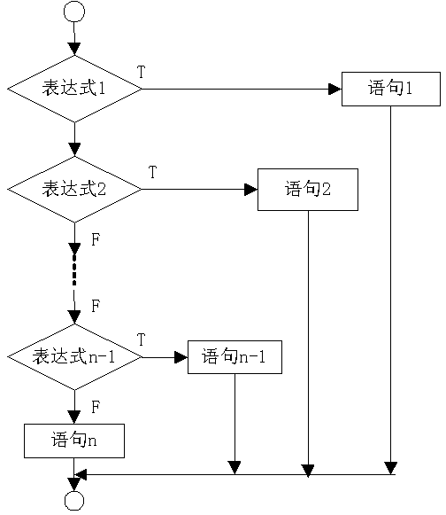
算法的基本控制结构

Slide 16
算法的基本控制结构
#include <iostream>
using namespace std;
void main()
{
cout <<“请输入成绩：\n”;
int x;
cin>>x;
if(x>=90)
cout<<“优秀”<<endl；
else if(x>=80)
cout<<“良好”<<endl；
else if(x>=60)
cout<<“合格”<<endl；
else
cout<<“不及格”<<endl；}

Slide 17
算法的基本控制结构
4、if 语句的嵌套
if (表达式1)
if (表达式2)
语句1
else
语句2
else
if (表达式3)
语句3
else
语句4

Slide 18
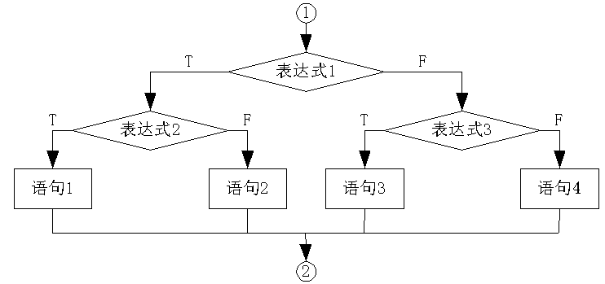
算法的基本控制结构

Slide 19
算法的基本控制结构
#include <iostream>
using namespace std;
void main(){
int a,b,c;
cin>>a>>b>>c;
if (a>b)
{
if (a>c) cout<<a<<endl;
else cout<<c<<endl;
}
else
{
if (b>c) cout<<b<<endl;
else cout<<c<<endl;
}
}
找出三个数中最大的一个？
cout<< (a>b?(a>c?a:c):(b>c?b:c ) );

Slide 20
算法的基本控制结构
注意：二义性
int x=-1;
if (x>0)
if (x<50)
cout<<“x is <50”endl;
else
cout<<“x is <=0”<<endl;
判断x是否>0？为真继续判断x是否<50?为假，则输出 x is <= 0
if和else的对应关系，else总是与离它最近的if匹配。

Slide 21
算法的基本控制结构
switch选择语句

Slide 22
switch (表达式)
{
case 常量表达式1：
语句1
break；
case 常量表达式2：
语句2
break；
┇
case 常量表达式n：
语句n
break；
default：语句n+1
}
跳出switch语句

Slide 23
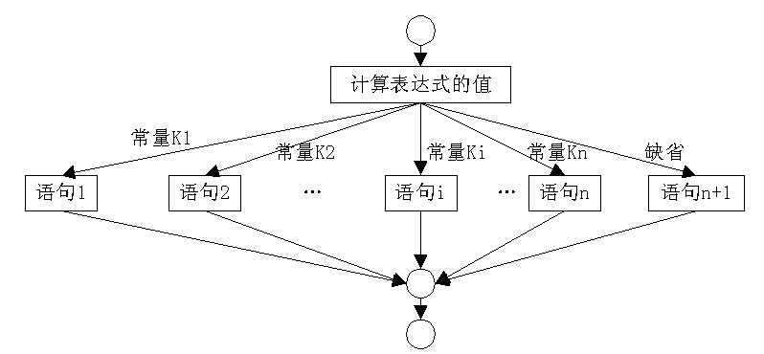

Slide 24
int x; cin>>x;
switch(x/10)
{
case 10:
case 9:cout<<“优秀”<<endl;
break;
case 8: cout<<“良好”<<endl;
break;
case 7:
case 6: cout<<“合格”<<endl;
break;
default: cout<<“不及格”<<endl;
}

Slide 25
3.4 循环语句

Slide 26
三种基本语法
1、 while 语句
2、 do…while 语句
3、 for 语句

Slide 27
主要包括3个部分：
1、循环控制条件：
判断循环操作是否进行的条件；
2、循环体：
重复进行的操作；
3、循环控制变量：
记录循环体执行的次数，或控制循环的结束条件。

Slide 28
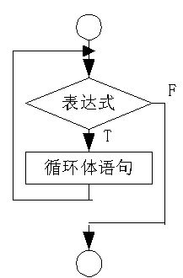
while循环语句
while(表达式）
循环体语句；

Slide 29
#include <iostream>
using namespace std;
void main(){
int x=10;
int i=0;
int sum=0;
while(i<=x){
sum+=i++;
}
printf("%d\n",sum);
}
计算0~10连加的值？

Slide 30
编程循环输出1-9这9个数字？
#include <iostream>
using namespace std;
void main()
{
int i=1;
while (i<9)
{
cout<<i<<endl;
i++;
}
cout<<“循环结束”<<endl;
}

Slide 31
打印可视字符
#include<iostream>
using namespace std;
void main()
{
unsigned char ch=32;
while(ch<128)
{
cout<<(int)ch<<'\t'<<ch<<'\t';
ch++;
}
}

Slide 32

编程计算 的值
#include <iostream>
using namespace std;
void main()
{
int k=1,sum=0,n;
cout<<"input n(n>0):";
cin>>n;
while(k<=n)
{
sum=sum+k*k;
k++;
}
if(n>0) cout<<sum/n<<endl;
else cout<<"n不能<=0"<<endl;
}

Slide 33
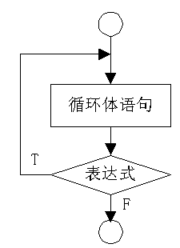
do..while循环语句
do
{
循环体语句；
} while(表达式);

Slide 34
*
**
***
****
*****
******
*******
#include <iostream>
#include <iomanip>
using namespace std;
void main()
{
int i=2;
cout<<setfill('*');
do {
cout<<setw(i)<<'\n';
i++;
}while(i<=8);
}

Slide 35
编程计算 的值
#include <iostream>
using namespace std;
void main()
{
int k=1,sum=0,n;
cout<<"input n(n>0):";
cin>>n;
do
{
sum=sum+k*k;
k++;
}while(k<=n);
if(n>0) cout<<sum/n<<endl;
else cout<<"n不能<=0"<<endl;
}

Slide 36
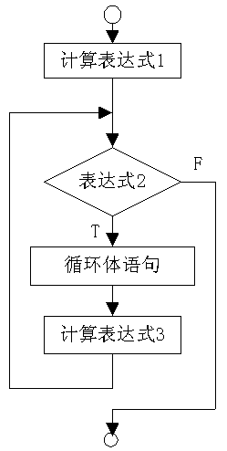
for循环语句
循环结构
1、表达式1 → 循环变量初始化；
2、表达式2 → 循环控制条件；
3、表达式3 → 循环变量的变化；
for (表达式1; 表达式2; 表达式3)
循环体；

Slide 37
编程循环输出1-9这9个数字？
#include <iostream>
using namespace std;
void main()
{
for (int i=1;i<10;i++){
cout<<i<<endl;
}
cout<<“循环结束”<<endl;
}

Slide 38
1、<表达式1>可以省略
for(int i=1 ; i<=9 ; i++)
循环体；
int i=1；
for( ; i<=9 ; i++)
循环体；

Slide 39
<表达式2>可以省略
for(int i=1; i<=9; i++)
循环体；
for(int i=1; ; i++)
{
if (i<=9)
循环体；
else
break; //跳转语句，用来跳出循环
}

Slide 40
<表达式3>可以省略
for(int i=1; i<=9; i++)
循环体；
for(int i=1; i<=9; )
{
循环体；
i++;
}

Slide 41
<表达式1> <表达式3>同时省略
for(int i=1; i<=9; i++)
循环体；
int i=1;
for(; i<=9; )
{
循环体；
i++;
}

Slide 42
极端情况，可实现无限循环
for( ; ; )
{
循环体；
}
猜大小？
if(a>10){
printf("too large\n");
scanf("%d",&a);
}else if(a<3){
printf("too small\n");
scanf("%d",&a);
}else{
printf("correct");
return 0;
}

Slide 43
1、for：
最适合循环次数固定，循环规律非常明显程序。
2、while：
使用最多最频繁的循环结构，具有普适性。
3、do_while：
最适合至少循环一次的循环结构。

Slide 44
转向语句
1、break语句
2、continue语句

Slide 45
break语句用途：
常用在while、do-while、for和switch语句中，用来跳出循环或switch语句。

Slide 46
判断输出结果？
#include <iostream>
using namespace std;
void main(){
int sum=0;
for (int i=1;i<10;i++)
{
if (i % 3==0){break; }
sum+=i;
}
cout<<sum<<endl;
}

Slide 47
Continue语句用途
用于循环语句中，结束本次循环，进行下一次循环；即跳过循环体中尚未执行的部分。

Slide 48
判断输出结果？
分析
i sum
1 1
2 3
3 3
7
12
12
19
27
27
跳出
#include <iostream>
using namespace std;
void main(){
int sum=0;
for (int i=1;i<10;i++)
{
if (i % 3==0) continue;
sum+=i;
}
cout<<sum<<endl;
}

Slide 49
循环嵌套

Slide 50
编程输出国际象棋棋盘
#include <iostream>
using namespace std;
void main()
{
for (int i=0;i<8;i++)
{
for (int j=0;j<8;j++)
{
if ((i+j)%2==0)
cout<<"■";
else
cout<<" ";
}
cout<<"\n";
}
}
■ ■ ■ ■
■ ■ ■ ■
■ ■ ■ ■
■ ■ ■ ■
■ ■ ■ ■
■ ■ ■ ■
■ ■ ■ ■
■ ■ ■ ■

Slide 51
题目: 使用For循环输出如下图形：
*
**
***
****
*****
******
*******

Slide 52
#include <iostream>
using namespace std;
void main()
{
for (int i=1;i<=7;i++)
{
for (int j=7; j>i; j--)
cout<<' ';
for (j=1; j<=i; j++)
cout<<'*';
cout<<endl;
}
}

Slide 53
3.6 应用举例

Slide 54
任意输入一个整数，判断是否是素数？
问题：什么是素数？

Slide 55
#include <iostream>
using namespace std;
void main(){
int n,i;
cin>>n;
for (i=2;i<n;i++)
if (n%i==0) break;
if (i<n)
cout<<n<<"不是素数！\n";
else
cout<<n<<"是素数\n";
}

Slide 56
改进：输出2-100之间的素数
#include <iostream>
#include <cmath>
using namespace std;
void main()
{
for(int k=2;k<100;k++)
{
int n=sqrt(k);
for (int i=2;i<=n;i++)
if (k%i==0) break;
if (i>n)
cout<<k<<'\t';
}
}

Slide 57
题目
任意输入一个整数，按位翻转输出。例如输入124，输出421。

Slide 58
#include <iostream>
using namespace std;
void main(){
int i, n, result=0;
cout<<"请输入任意一个整数：";
cin>>n;
cout<<"按位翻转的结果为：";
while (n!=0){
i =n % 10;
result=result*10+i;
n /= 10;
}
cout<<result<<endl;
}

Slide 59
题目
一球从100米高度落下，每次落地后反弹回原高度的一半，再落下。编程求解它在第n次落地时，共经过多少米？

Slide 60
#include <iostream>
using namespace std;
void main()
{
double height=100;
double sum=height;
for (int i=1;i<10;i++)
{
sum+=height;
height/=2;
}
cout<<sum<<endl;
}

Slide 61


PPT模板下载：www.1ppt.com/moban/

